Slide 1
THỰC TẬP ĐỒ ÁN CHUYÊN NGÀNH
XÂY DỰNG WEBSITE QUẢN LÝ
MẶT HÀNG ĐIỆN TỬ GIA DỤNG
GVHD: TS. Nguyễn Trần Diễm Hạnh
SVTH: Phạm Thế Vinh

Slide 2
GIỚI THIỆU
Cùng với sự phát triển của thương mại điện tử, hoạt động mua sắm các sản phẩm điện tử gia dụng đang dần được thực hiện nhiều hơn trên các nền tảng trực tuyến. Điều này đặt ra yêu cầu cần có một hệ thống website vừa hỗ trợ quản lý thông tin hiệu quả, vừa đảm bảo tính thuận tiện và thân thiện đối với người sử dụng.

Slide 3
MỤC TIÊU NGHIÊN CỨU
Xây dựng website quản lý mặt hàng điện tử gia dụng, đáp ứng các chức năng cơ bản, phục vụ cho việc quản lý và bán hàng của các cửa hàng, doanh nghiệp vừa và nhỏ, hỗ trợ khách hàng tìm kiếm, xem và đặt mua sản phẩm.

Slide 4
PHƯƠNG PHÁP NGHIÊN CỨU
Tìm hiểu quy trình nghiệp vụ quản lý và bán hàng trực tuyến.
Nghiên cứu phương pháp xây dựng website với ASP.NET Core MVC
Xây dựng website quản lý mặt hàng điện tử gia dụng bằng ASP.NET Core MVC với cơ sở dữ liệu SQL Server và giao diện dùng HTML, CSS, Javascript.

Slide 5
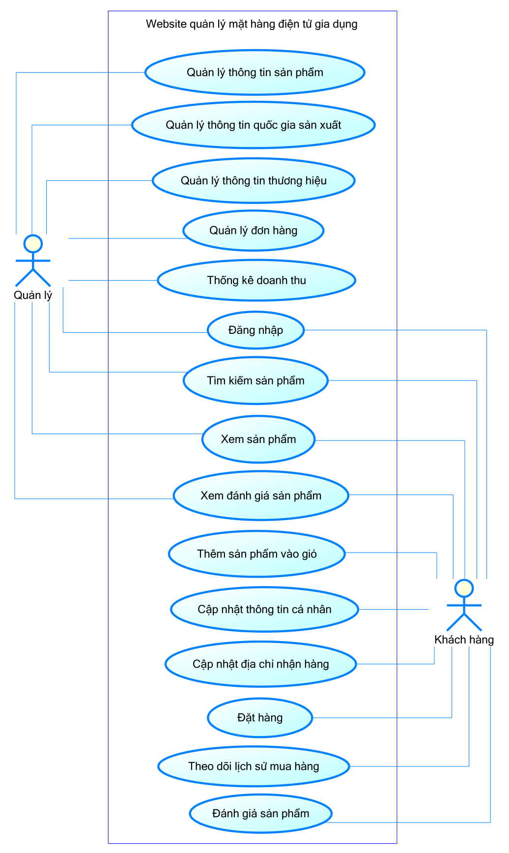
MÔ HÌNH USE CASE

Slide 6
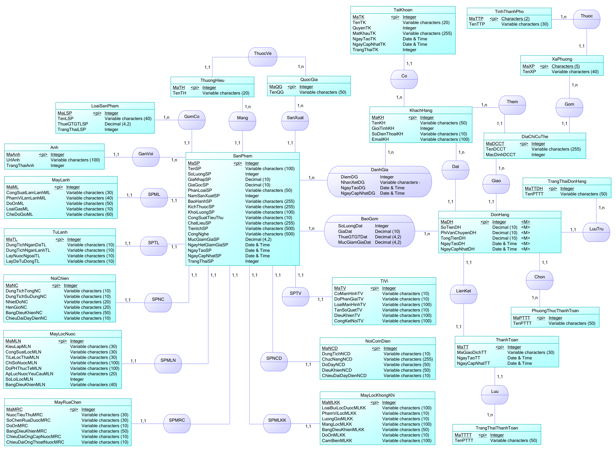
MÔ HÌNH ERD

Slide 7
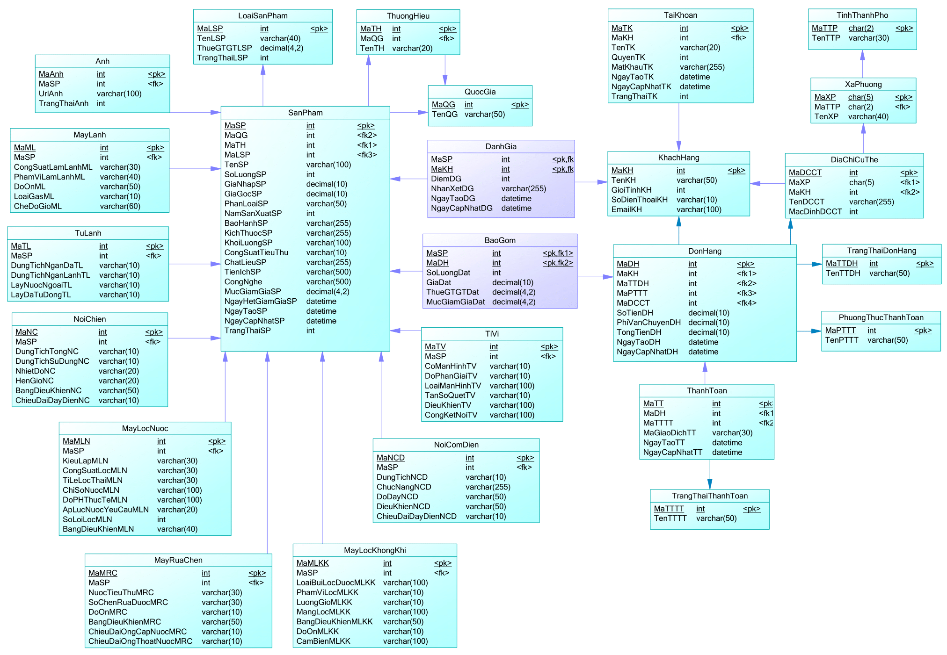
MÔ HÌNH DỮ LIỆU QUAN HỆ

Slide 8
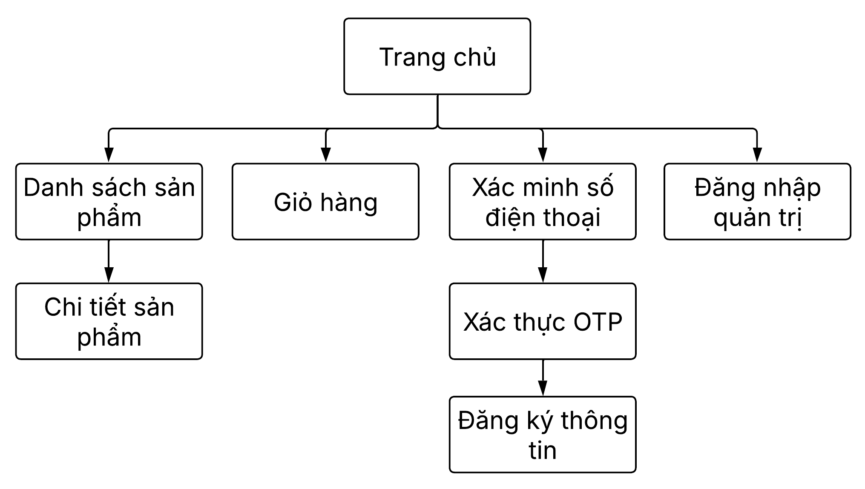
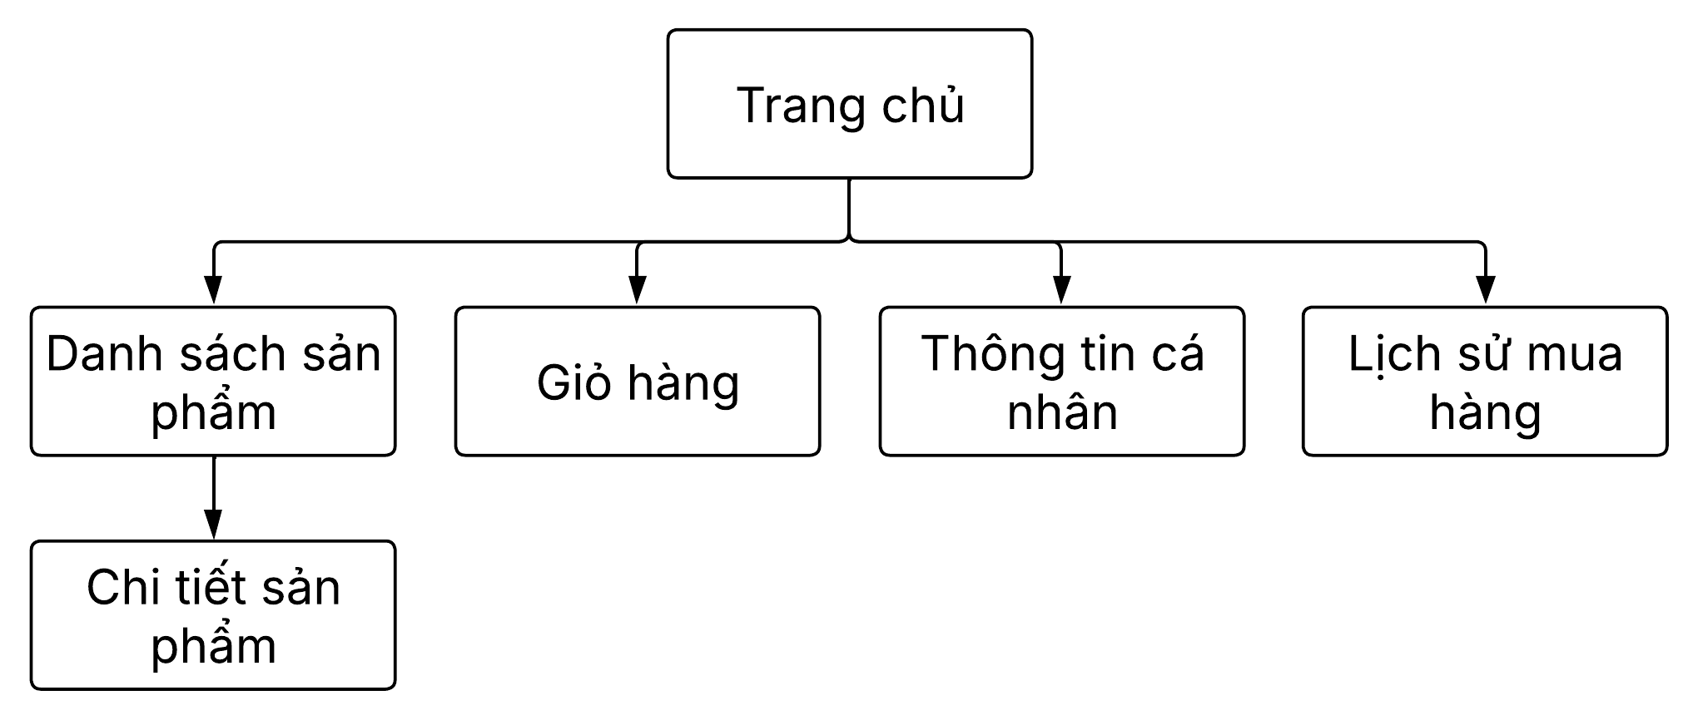
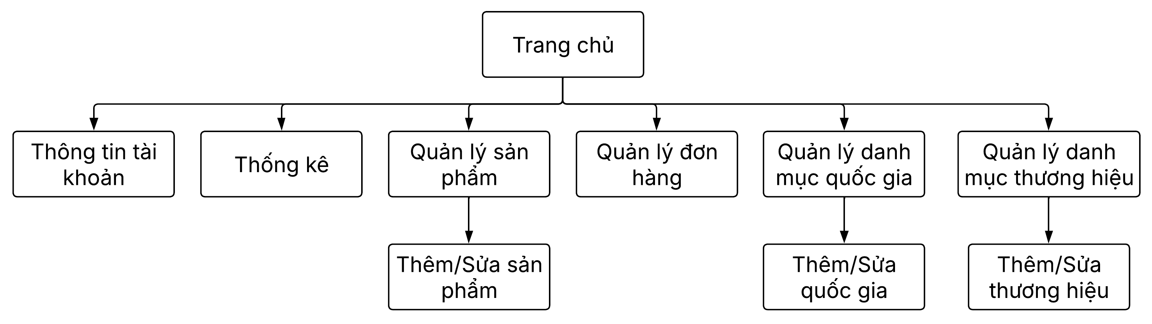
SƠ ĐỒ WEBSITE
Chưa đăng ký/đăng nhập
Đã đăng ký/đăng nhập trang khách hàng
Đã đăng nhập trang quản trị

Slide 9
KẾT QUẢ NGHIÊN CỨU
Xây dựng thành công website với các chức năng:
Quản lý sản phẩm
Quản lý danh mục thương hiệu, nước sản xuất
Quản lý đơn hàng
Thống kê doanh thu
Xem và tìm kiếm sản phẩm
Giỏ hàng và đặt hàng
Lịch sử mua hàng
Lưu trữ thông tin cá nhân

Slide 10
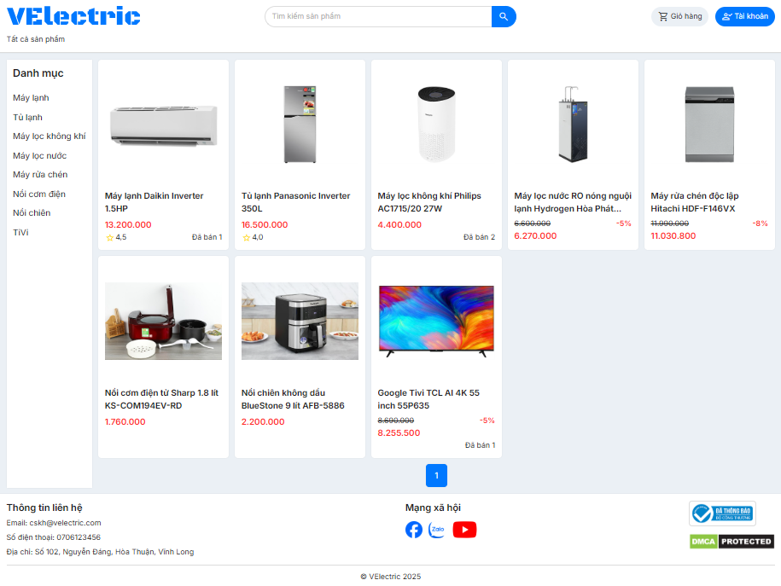
KẾT QUẢ NGHIÊN CỨU

Slide 11
KẾT LUẬN VÀ HƯỚNG PHÁT TRIỂN
Kết luận
Hoàn thành xây dựng website phục vụ công tác quản lý và buôn bán các mặt hàng điện tử gia dụng bằng ASP.NET Core MVC, SQL Server, kết hợp HTML, CSS, JavaScript.
Hệ thống còn một số hạn chế về hiệu năng, giao diện và mức độ hoàn thiện.
Góp phần củng cố kiến thức và kỹ năng xây dựng ứng dụng web quản lý.

Slide 12
KẾT LUẬN VÀ HƯỚNG PHÁT TRIỂN
Hướng phát triển
Bổ sung quản lý kho: theo dõi tồn kho, cảnh báo số lượng thấp, quản lý nhập – xuất.
Tích hợp thanh toán trực tuyến như ví điện tử, chuyển khoản ngân hàng,…
Xây dựng biểu đồ báo cáo và thống kê chi tiết: doanh thu, sản phẩm bán chạy,…

